Slide 1
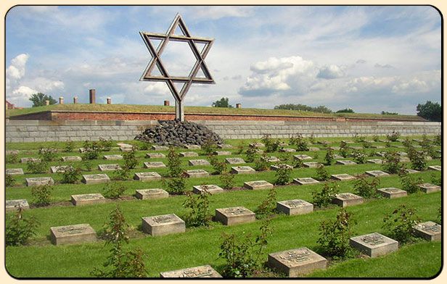
35.1 Holocaust
Elektronická učebnice - II. stupeň Základní škola Děčín VI, Na Stráni 879/2 – příspěvková organizace Dějepis
Autor: Mgr. Drahomíra Párová

Slide 2
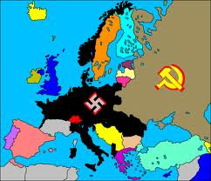
35.2 Co již víme?
Elektronická učebnice - II. stupeň Základní škola Děčín VI, Na Stráni 879/2 – příspěvková organizace Dějepis
2. SVĚTOVÁ VÁLKA
TRVÁNÍ | 1. září 1939 – 2. září 1945
MÍSTO | Evropa, Středomoří, Afrika, Tichomoří, Jihovýchodní Asie, Čína, Střední východ
VÁLČÍCÍ STRANY | SPOJENCI SSSR, USA, VB, Francie | OSA Německo, Itálie, Japonsko
VÝSLEDEK | vítězství Spojenců

Slide 3
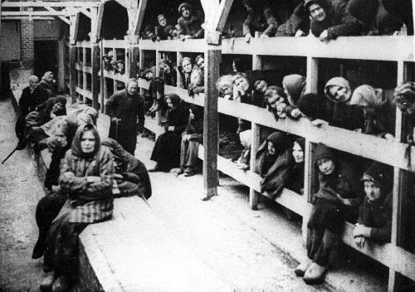
35. 3 Jaké si řekneme nové termíny a názvy?
Elektronická učebnice - II. stupeň Základní škola Děčín VI, Na Stráni 879/2 – příspěvková organizace Dějepis
Holocaust – označení pro vyvraždění evropských Židů a Romů
označováno též názvem „Šoa“
konečné řešení židovské otázky – na jaře 1942 vyhlásil Hitler záměr fyzické likvidace
Židů
koncentrační tábory – pracovní nebo likvidační tábory, kde byli lidé zavíráni
z důvodů rasových, politických a náboženských
OBĚTI HOLOCAUSTU
Francie 90 000 Bělorusko 245 000
Belgie 40 000 Ukrajina 900 000
Nizozemí 105 000 ČSR 272 000
Německo 210 000 Polsko 3 000 000
Chorvatsko 26 000 Bulharsko 14 000
Maďarsko 450 000 Itálie 8 000
Rumunsko 300 000
Řecko 54 000
Rusko 107 000
6 000 000

Slide 4
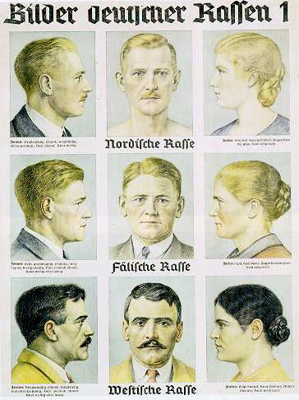
35. 4 Co si řekneme nového?
Elektronická učebnice - II. stupeň Základní škola Děčín VI, Na Stráni 879/2 – příspěvková organizace Dějepis
Árijská rasa – měla mít zvláštní atributy, které se určovaly podle barvy očí, vlasů nebo tvarů lebky. Tato rasa měla být nadřazená.
ŽIDÉ, ROMOVÉ
konečné řešení židovské otázky
JIHOSLOVANÉ, ŘEKOVÉ
méněcenná skupina
zotročení
ČEŠI
roztřídění podle
kvality pro Němce
ZÁKAZY PRO ŽIDY
nesmí vycházet z domu po 20. hodině
nesmí si pronajmout samostatný byt
nesmí se libovolně stěhovat
nesmí chodit do vináren, kaváren, hostinců, navštěvovat divadla, kina a koncerty
nesmí chodit do parků a sadů
nesmí chodit do městských lesů
nesmí jezdit motorovými vozidly
v tramvaji smí jezdit jen v posledním voze vzadu
nakupovat lze jen ve vyhrazených obchodech mezi 11. - 13. h a 15 – 17. h
nesmí hrát divadlo
nesmí chodit do jakékoli školy
nesmí být veřejně činný

Slide 5
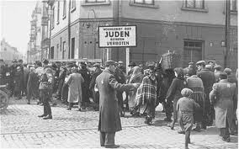
35. 5 Procvičení a příklady
Elektronická učebnice - II. stupeň Základní škola Děčín VI, Na Stráni 879/2 – příspěvková organizace Dějepis
OTÁZKY
1. Jaké národnostní, sociální a společenské skupiny chtěli nacisté zlikvidovat?
2. Vysvětlete důvod nacistického zabíjení?
3. Jaký je rozdíl mezi koncentračním a vyhlazovacím táborem?
4. Kolik lidí zahynulo v koncentračních táborech?
5. Ve které zemi se nachází Osvětim?
6. K čemu sloužil tábor v Hodoníně u Kunštátu?
Holocaust – Šoa
Po vypuknutí války nacisté v duchu
ideologie přistoupili k hromadnému vraždění Židů a Romů.
Vůdčí roli při tom sehráli R. Heydrich a A. Eichmann. Na
obsazených územích vznikala ghetta, z nichž byli Židé
deportováni do vyhlazovacích táborů. Statisíce jich bylo
okamžitě po příchodu do tábora zavražděno. S
transporty do táborů se začalo v roce 1941. Vězni byli
zpočátku popravováni výfukovými plyny, později plynem
ve zvláštních komorách (cyklon B). Těla byla poté
pálena v obřích krematoriích. Vražděni byli muži, ženy
i děti. Na mnohých byly dělány lékařské pokusy.

Slide 6
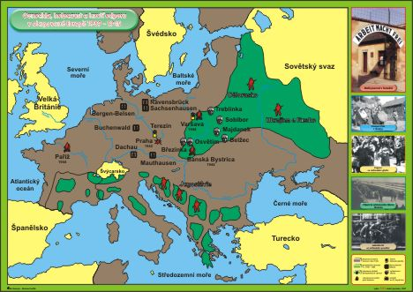
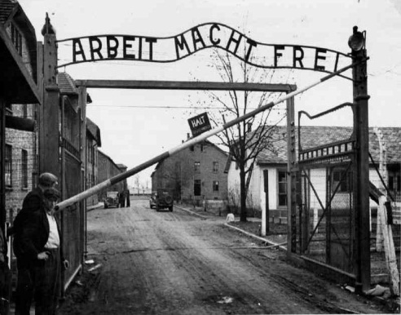
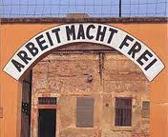
35. 6 Něco navíc pro šikovné
Elektronická učebnice - II. stupeň Základní škola Děčín VI, Na Stráni 879/2 – příspěvková organizace Dějepis
Podle mapy vypiš místa koncentračních táborů.
……................................................................................
……................................................................................
……................................................................................
……................................................................................
……................................................................................
……................................................................................
……................................................................................
……................................................................................
……................................................................................
……................................................................................

Slide 7
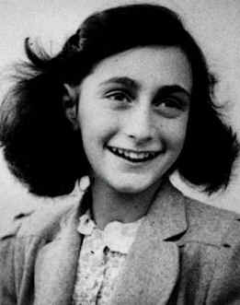
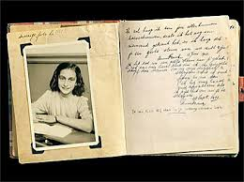
35. 7 CLIL
Elektronická učebnice - II. stupeň Základní škola Děčín VI, Na Stráni 879/2 – příspěvková organizace History
Annelies "Anne"Marie Frank
( 12 June 1929 – early March 1945)
was one of the most discussed Jewish victims
of the Holocaust. Her diary has been the basis for several plays and films.
Born in the city of Frankfurt am Main in Weimar Germany, she lived most of her life in or near Amsterdam, in the Netherlands
Born a German national, Frank lost her citizenship in 1941.
She gained international fame posthumously after her diary was published. It documents her experiences hiding during
the German occupation of the Netherlands in World War II.The Frank family moved from Germany to Amsterdam in 1933,
the year the Nazis gained control over Germany. By the beginning of 1940, they were trapped in Amsterdam by the Nazi
occupation of the Netherlands. As persecutions of the Jewish population increased in July 1942, the family went into hiding
in the hidden rooms of Anne's father, Otto Frank's, office building. After two years, the group was betrayed and transported
to concentration camps. Anne Frank and her sister, Margot, were eventually transferred to the Bergen-Belsen concentration
camp, where they both died of typhus in March 1945. Otto Frank, the only survivor of the family, returned to Amsterdam
after the war to find that Anne's diary had been saved, and his efforts led to its publication in 1947. It was translated from
its original Dutch and first published in English in 1952 as The Diary of a Young Girl. It has since been translated
into many languages. The diary, which was given to Anne on her 13th birthday, chronicles her life
from 12 June 1942 until 1 August 1944.
.

Slide 8
35. 8 Test znalostí
Elektronická učebnice - II. stupeň Základní škola Děčín VI, Na Stráni 879/2 – příspěvková organizace Dějepis
1. Holocaust je … řízená likvidace Židů a Romů pomoc při přesídlení plynová komora nevhodné oslovení | Kde nebyl zřízen koncentrační tábor? a/ Terezín b/ Praha c/ Osvětim d/ Mauthausen
Koncentrační tábor je určen … a) pro negramotné lidi b) pro staré lidi c) pro lidi určené k likvidaci d) pro přechodnou evakuaci | Židé byli nuceni nosit … a/ židovskou jmenovku b/ židovskou hvězdu c/ židovskou pokrývku hlavy d/ židovský šátek
Správné odpovědi:
a
c
b
b
Test na známku

Slide 9
Elektronická učebnice - II. stupeň Základní škola Děčín VI, Na Stráni 879/2 – příspěvková organizace Dějepis
35.9 Použité zdroje, citace
http://www.private-cars.cz/terezin.htm ( slide č.1)
http://samanovodoupe.blogspot.cz/2011/10/be-ce-de-transport-jede.html ( slide č.1)
http://www.valka.host.sk/stranky/d40_mapa40.html ( slide č.2)
http://www.ceskenoviny.cz/kultura/index_img.php?id=18286 ( slide č.3)
http://xserve.catawba.k12.nc.us/groups/honorsenglishii4thperiodblog/weblog/c9fc6/ ( slide č.4)
http://holocaust.cz/cz2/history/camps/lodz ( slide č.5)
http://www.skolni-pomucky.eu/hlavni-oddeleni/vsechny-kategorie/ucebni-pomucky/obcanska-a-spol.vychova/demonstracni-obrazy/dejiny-ii.sv.valky-iv.-mapa-cd-(acNM028-1-1E0D).html ( slide č.6)
http://cs.wikipedia.org/wiki/Arbeit_macht_frei ( slide č.6)
http://www.tumblr.com/tagged/arbeit%20macht%20frei ( side č.6)
http://en.wikipedia.org/wiki/Anne_Frank ( slide č.7)
http://www.annefrank.org/templates/public/pages/timeline ( slide č.7)
Prkan F., Mikeska T., Parkanová M., Dějepis 9 učebnice pro základní školy a víceletá gymnázia, nakladatelství Fraus 2011, 1. vydání, ISBN 978-80-7238-694-9
Mandelová H., Kunstová E., Pařízková I., Dějiny 20. století, nakladatelství dialog 2005, 2. upravené vydání, ISBN 80-86-761-23-1

Slide 10
Elektronická učebnice - II. stupeň Základní škola Děčín VI, Na Stráni 879/2 – příspěvková organizace Dějepis
35.10 Anotace
Autor | Mgr. Drahomíra Párová
Období | 01 – 06/2013
Ročník | 9. ročník
Klíčová slova | holocaust, šoa, ghetto, Spojenci, Osa, koncentrační tábory, árijská rasa
Anotace | Prezentace popisující tematiku holocaustu.

